Slide 1
МЕДИЦИНСКИ УНИВЕРСИТЕТ – ПЛЕВЕН
ФАКУЛТЕТ „ОБЩЕСТВЕНО ЗДРАВЕ“
КАТЕДРА „ОБЩЕСТВЕНОЗДРАВНИ НАУКИ“
Лекция №8
СПЕЦИФИЧНИ ОСОБЕНОСТИ НА БИЗНЕС ЕТИКАТА В ЗДРАВЕОПАЗВАНЕТО
БЕЗОПАСНОСТ НА МЕДИЦИНСКИТЕ ТЕХНОЛОГИИ
Проф. д-р Силвия Александрова-Янкуловска, д.м.н.
Notes:
1

Slide 2
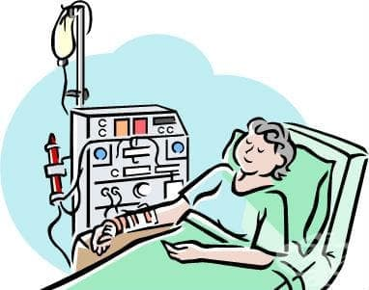

Приложете теорията на стейкхолдерите към случая
Случаят с Диализните мембрани – стр. 126

Slide 3

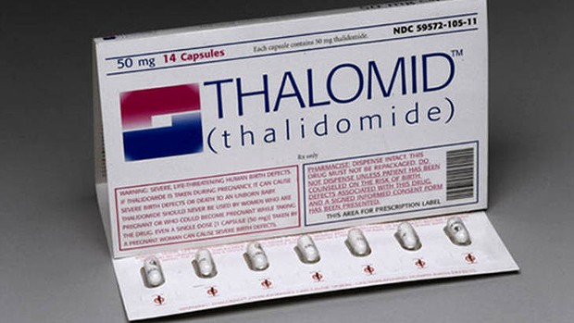
Случаят с Талидомида– стр. 128

Slide 4
Фази на клинични изпитвания на нови медикаменти
1. Първата фаза се провежда върху относително малък брой здрави доброволци, на които често се заплаща за участието им. Целта е да се определи каква доза от медикамента е нужна, за да предизвика реакция в човешкия организъм, как организма преработва лекарството, има ли странични и токсични ефекти.

Slide 5
Фази на клинични изпитвания на нови медикаменти
2. Втората фаза се провежда върху група от пациенти, които страдат от конкретното заболяване, срещу което е насочен медикамента. Целта е да се определи дали лекарството повлиява благоприятно заболяването и дали има вредни странични ефекти.

Slide 6
Фази на клинични изпитвания на нови медикаменти
2. Втората фаза се провежда върху група от пациенти, които страдат от конкретното заболяване, срещу което е насочен медикамента. Целта е да се определи дали лекарството повлиява благоприятно заболяването и дали има вредни странични ефекти.

Slide 7
Фази на клинични изпитвания на нови медикаменти
3. Третата фаза е клиничният експеримент, при който лекарството се прилага при голям брой пациенти и се сравнява с друго лекарство, ако има такова за съответното заболяване, и/или с плацебо. Където е възможно такива експерименти се провеждат като „двоен сляп опит”, т.е. нито обектите на изследването, нито лекарите знаят дали даден пациент получава експерименталния медикамент или плацебо.

Slide 8
Фази на клинични изпитвания на нови медикаменти
4. Четвъртата фаза се извършва след лицензиране на лекарството и излизането му на пазара. През първите няколко години се следи за странични ефекти на лекарството, които не са се проявили в по-ранните фази. Освен това фармацевтичната компания обикновено се интересува колко добре се приема лекарството от лекарите, които го предписват и от пациентите, които го взимат.

Slide 9
Анализирайте случая
Случаят с Талидомида– стр. 128

